Slide 1
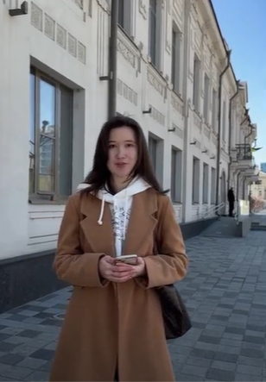
Пам'ятки архітектури Катеринославської губернії кінця XІХ - початку ХХ ст. (на прикладі Маріуполя)
Комунальний позашкільний навчальний заклад «Донецька обласна Мала академія наук учнівської молоді»
Роботу виконала:
Галівець Вікторія Михайлівна,
здобувачка освіти 10 класу комунального закладу «Маріупольська спеціалізована школа І-ІІІ ступенів № 66 Маріупольської міської ради Донецької області»
Науковий керівник:
Рибалка Людмила Дмитрівна,
керівниця гуртка «Історія України» КПНЗ «Донецька обласна Мала академія наук учнівської молоді»
Відеозвернення: https://youtu.be/ThudPNqmwis

Slide 2

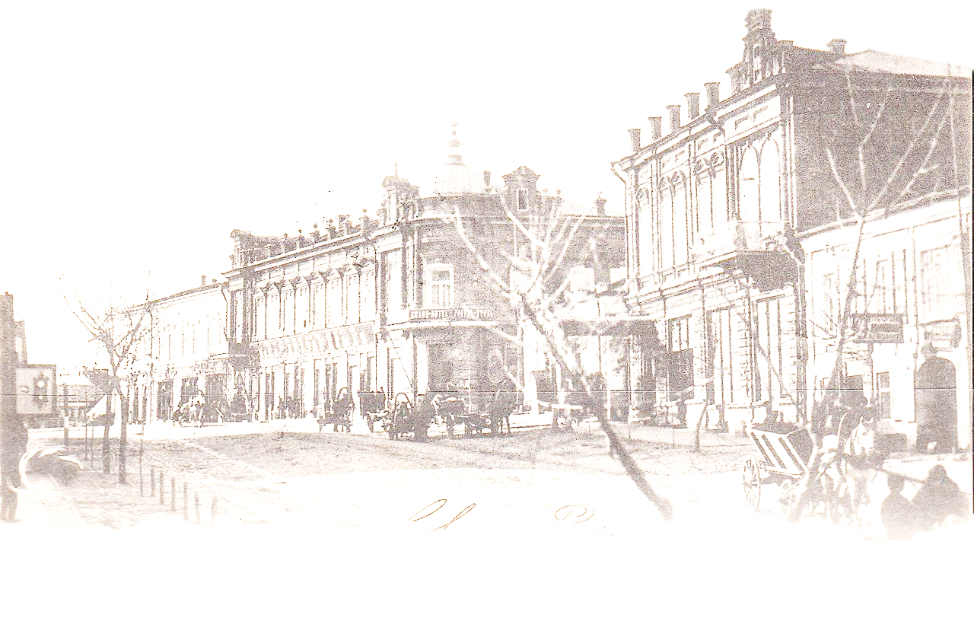


Актуальність і доцільність теми віртуальної екскурсії
Архітектура України кінця ХІХ – початку ХХ ст.
Еклектика – напрямок в архітектурі, що вільно комбінує елементи всіх стилів минулого. За Д. Леонтьєвим, поява еклектики свідчить про кризу в архітектурі, є повторенням архітектурних штампів [5, с.184-185].
Історизм (еклектика) - стильова модифікація, що завдяки вдалому поєднанню стилів дозволила створити унікальні твори архітектури, встановити рівновагу між красою та користю, підготувати виникнення нового стилю - модерн.
Еклектика
Від історизму до модерну
«Проти»
«За»
Претензійне стилізаторське прикрашання, що було притаманне громадським спорудам і житловим будинкам заможних верств населення вказаного періоду [4, с.124], мало на меті підкреслити міць Російської імперії.
Значна частина громадських споруд будувалась органами місцевого самоврядування – земськими й міськими управами – задля надання медичних та освітніх послуг, соціальної опіки. У 1917 р. Катеринославське губернське земство підтримало Центральну Раду. Зокрема, у липні 1917 р. губернська управа ухвалила рішення про створення україномовних початкових шкіл [10, с.52].
Імперський період
Залученість органів самовряду-вання
Отже, архітектура України кінця ХІХ – початку ХХ ст. є частиною культурної спадщини нашого народу. В умовах російсько-української війни є важливим долучитися до її збереження, зафіксувати злочини російських окупантів проти пам’яток архітектури.
2

Slide 3
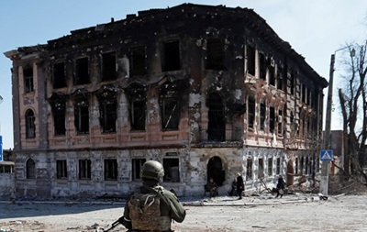
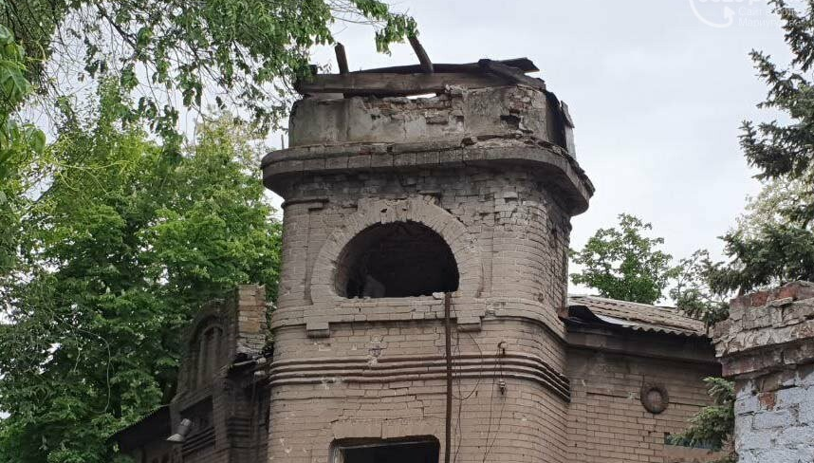
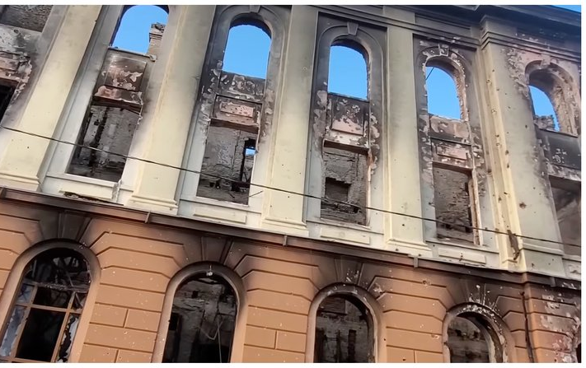
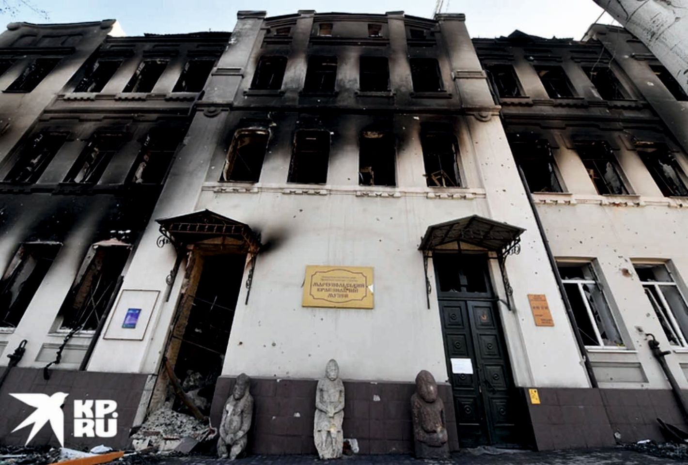
Маріуполь: воєнні злочини проти культурної спадщини України
Рис. 1. Маріуполь. Зруйнований корпус № 4 ПДТУ, 2022 р. [15]
Рис. 2. Маріуполь. Будинок В. Нільсена без купола, демонтованого окупантами. 2024 р. [16]
3
Рис. 3. Маріуполь. Зруйнований готель «Спартак», 2022 р. [12]
Рис. 4. Маріуполь. Зруйнований Маріупольський краєзнавчий музей, 2022 р. [11]

Slide 4




Завдання
Мета
охарактеризувати особливості архітектури міст України кінця ХІХ – початку ХХ ст. на прикладі громадських і житлових будівель Маріуполя – повітового центру Катеринославської губернії.
Ознайомитися з науковою літературою за темою, сформувати джерельну базу дослідження та відібрати екскурсійні об’єкти.
Охарактеризувати функціо-нальне призначення екскур-сійних об’єктів - пам’яток архітектури історизму та модерну в Маріуполі.
Визначити архітектурно-конструктивні та стильові особливості будівель Маріуполя кінця ХІХ – початку ХХ ст.
Методи дослідження
Об’єкт дослідження:
пам’ятки архітектури України кінця ХІХ – початку ХХ ст.
Загальнонаукові
Спеціальні
Емпіричні: спостере- ження, порівняння
Еволюційний метод архітектурного аналізу
Предмет дослідження: громадські та житлові будівлі Маріуполя кінця ХІХ – початку ХХ ст.
Теоретичні: аналіз і
синтез, абстрагування
та ін.
Композиційний метод архітектурного аналізу

Slide 5
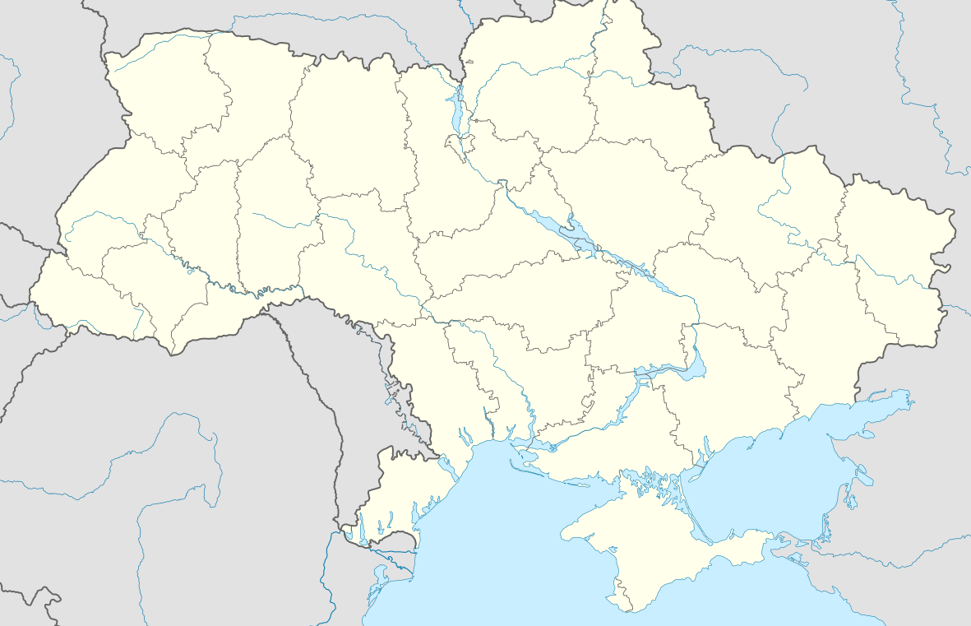
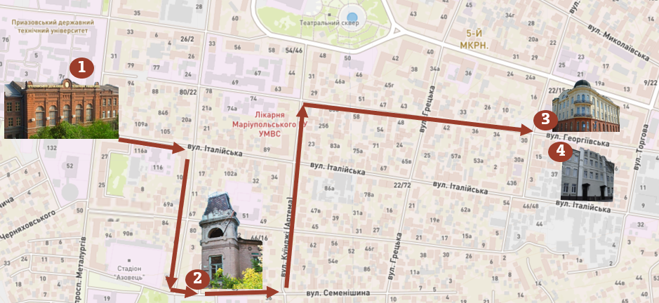

«Пам'ятки архітектури Катеринославської губернії кінця XІХ - початку ХХ ст. (на прикладі Маріуполя)»
Маріуполь
Дніпро
Маріуполь
Рис. 5. Картосхема віртуальної екскурсії
Картосхема віртуальної екскурсії
місце початку екскурсії, будівля Катеринославської губернської земської управи; м. Дніпро, Крутогірний узвіз, 21; відеозвернення: https://youtu.be/ThudPNqmwis
1
будівля жіночого єпархіального училища; м. Маріуполь, вул. Італійська, 115.
2
житловий будинок Віктора Нільсена; м. Маріуполь, вул. Семенишина, 49.
3
житловий будинок Еммануїла Ді Поллоне; м. Маріуполь, вул. Харлампіївська, 13.
5
4
будинок-притулок воїнів-інвалідів; м. Маріуполь, вул. Георгіївська, 20.

Slide 6
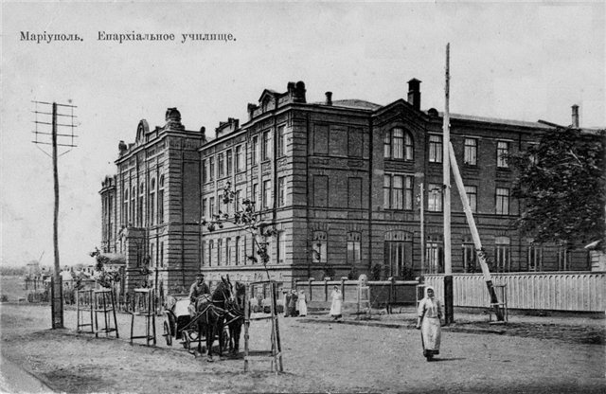
1
Будівля жіночого єпархіального училища (до 2022 р. – перший корпус державного вищого навчального закладу «Приазовський державний технічний університет»)
Адреса: Маріуполь, віл. Італійська, 115.
Роки будівництва: 1907 – 1910 рр.
Архітектор: Віктор Олександрович Нільсен (1871 - 1949).
Функціональне призначення:
Згідно зі Статутом 1843 р. єпархіальні училища створювалися для дочок священників та утримувалися на кошти, отримані від зборів із православних релігійних громад. Вони знаходилися в підпорядкуванні Синоду.
Рис. 6. Маріуполь. Єпархіальне училище, початок ХХ ст. [3]
Із метою виховати гідних дружин для священиків в єпархіальних училищах викладали Закон Божий, біблійну історію, історію церкви, катехізис (основи християнського віровчення), а також російську та старослов’янську мови, арифметику й основи геометрії; географію, початкові елементи фізики, педагогіку, краснопис, церковний спів. Тривалість навчання складала 6 років. Із 1900 р. при єпархіальних училищах були відкриті сьомі педагогічні класи. Вихованки єпархіальних училищ працювали вчительками початкових народних училищ (шкіл). Єпархіальне училище в Маріуполі було відкрито восени 1910 р. Катеринославська консисторія виділила на його будівництво 500 000 рубл. [8, с.169-170].
6

Slide 7
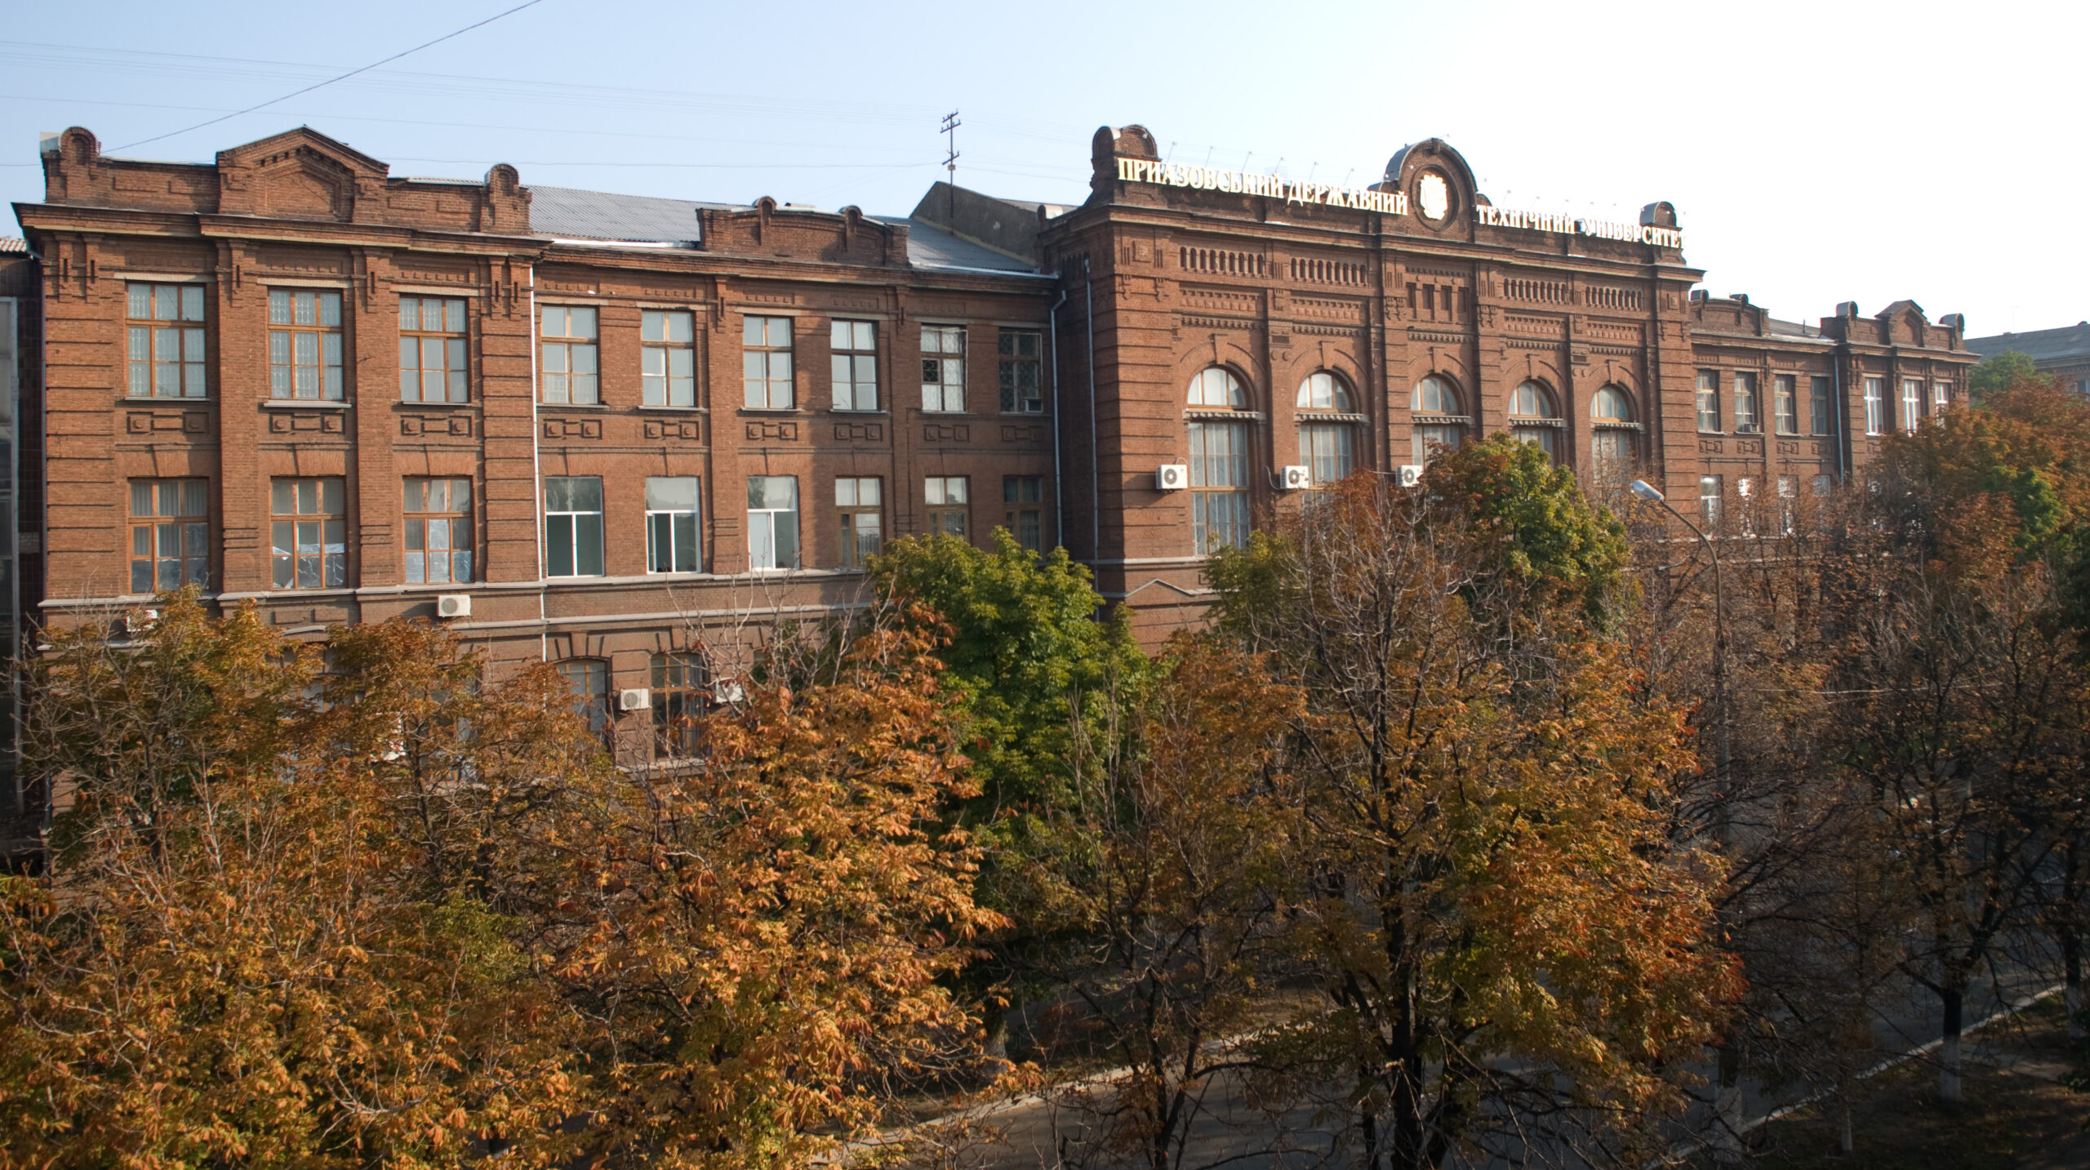
1
Будівля жіночого єпархіального училища (перший корпус державного вищого навчального закладу «Приазовський державний технічний університет»)
Архітектурний стиль: історизм (цегляний стиль, неоренесанс).
Історизм (еклектика) – умовна назва стилістичних напрямів в архітектурі другої половини ХІХ – початку ХХ ст., орієнтованих на відтворення зразків минулого.
Особливістю будівель у цегляному стилі є декор із непотинькованої цегли [14, с. 116]; у неоренесансному стилі – напівциркульні вікна, рустування фасадів [5, с.186-187].
Рис. 7. Маріуполь. Корпус № 1 ПДТУ, 2021 р. [3]
Стилістичні та архітектурно-конструктивні особливості:
Будівля трьохповерхова, цегляна. Головний фасад має симетричну композицію. Пластичну виразність будівлі додає ризаліт (частина будівлі, що виступає назовні за основну площину фасадної стіни). Над ризалітом, а також по краях фасаду розташовано аттики (стінки, надбудовані над вінчальним карнизом будівлі, що візуально закривають дах). Задля створення враження солідності та міцності будівлі архітектор віддав перевагу горизонтальному членуванню фасаду (карнизи, міжповерхові пояси) над вертикальним. Вікна першого поверху – арочні (заокруглені зверху). Другий і третій поверх ризаліту поєднані 5-ма арочними вікнами з замковим камінням. Фасад декорований рустуванням: накладки на фасад виготовлені з цегли; рустування стрічкове.
7

Slide 8
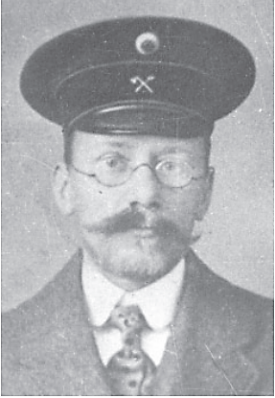
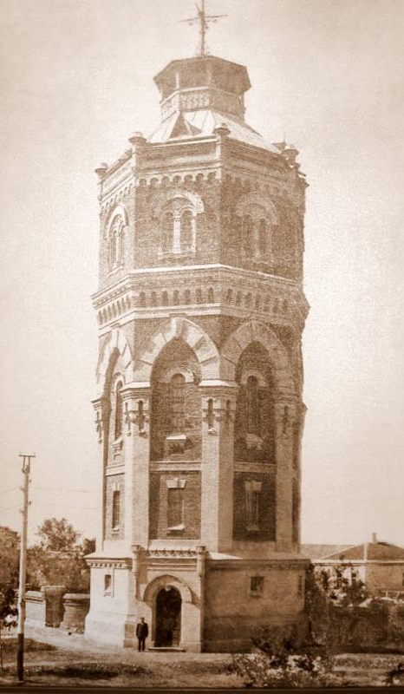
2
Будинок Віктора Нільсена
Адреса: м. Маріуполь, віл. Семенишина, 49.
Рік будівництва: 1915 р.
Архітектор: Віктор Олександрович Нільсен (1871 - 1949).
Функціональне призначення:
Індивідуальний житловий будинок. На початку ХХ ст. у ньому проживала родина архітектора Віктора Олександровича Нільсена [9, с.82].
В. Нільсен народився в 1871 р. у Санкт-Петербурзі в сім’ї протестантського пастора дансько-німецького походження. Після закінчення Інституту громадських інженерів працював у м. Рибінськ Ярославської губернії, де спроєктував міський водогін.
Рис. 8. В.О. Нільсен [9, с.80]
Рис. 9. Маріупольська водонапірна вежа [9, с.81]
У 1901 р. Маріупольська міська управа запросила В. Нільсена на посаду міського архітектора та доручила доопрацювати проєкт міського водогону, розроблений Ростовською проектною організацією. Проєкт було доповнено вежею – оглядовим майданчиком для пожежної бригади. Вежа В. Нільсена, зведена у 1910 р. із білої та червоної цегли, поєднала в собі історичні стилі: неоготику, неоренесанс, необароко [9, с. 80-81]. Успіх проєкту міського водогону сприяв зростанню авторитету В. Нільсена, забезпечив його замовленнями з боку заможних мешканців міста. Будівлі, зведені В. Нільсеном, збагатили архітектурний образ Маріуполя та стали підставою для виокремлення «нільсеновської» частини міста.
8

Slide 9
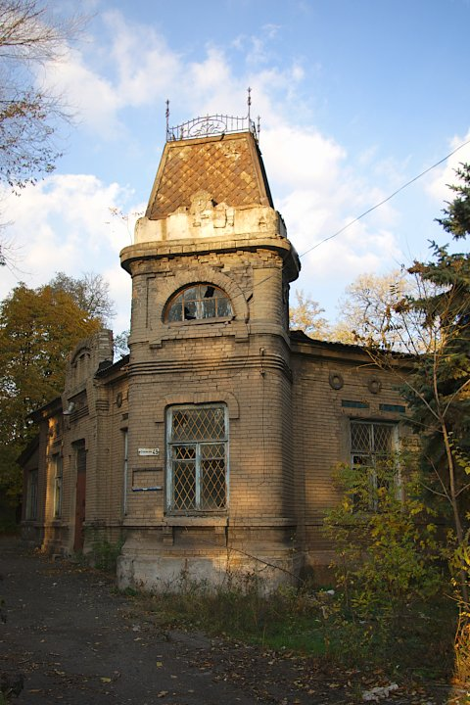
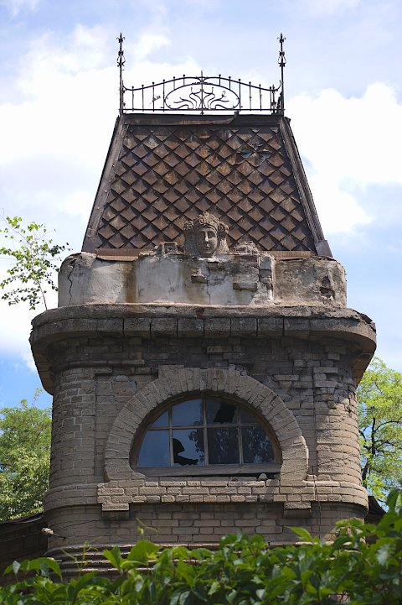
2
Будинок Віктора Нільсена
Архітектурний стиль: модерн, неоготика.
Модерн - це течія кінця ХІХ – початку ХХ ст. в архітектурі та образотворчому мистецтві, характерними рисами якої є асиметричні форми; органічні плавні лінії, що нагадують світ природи; декоративізм. Появу модерну пов’язують з розповсюдженням нових технологій і матеріалів (бетон, скло, кераміка, залізо) [4, с. 19-20].
Головним архітектурним акцентом будівель, зведених у неоготичному стилі, є вежі із високими шпилями [5, с. 181].
Рис. 10. Будинок Нільсена [1]
Рис. 11. Кутова вежа будинку Нільсена [1]
Стилістичні та архітектурно-конструктивні
особливості:
Будинок одноповерховий, цегляний. Має асиметричну композицію. У кутовій частині, праворуч від центрального входу, споруджено вежу. Вежа завершується металевою конструкцією, яку прикрашає рослинний орнамент. Також на ній розміщено маскарон - ліпний орнамент у вигляді жіночого обличчя.
Верхня частина контурів вікон і дверей - округла. Під вікнами архітектор розташував мініатюрні ніші та по два кронштейни. Над центральним входом у будинок – аттик. Фасад будинку прикрашений ліпним орнаментом – декоративними рослинними віночками.
9

Slide 10
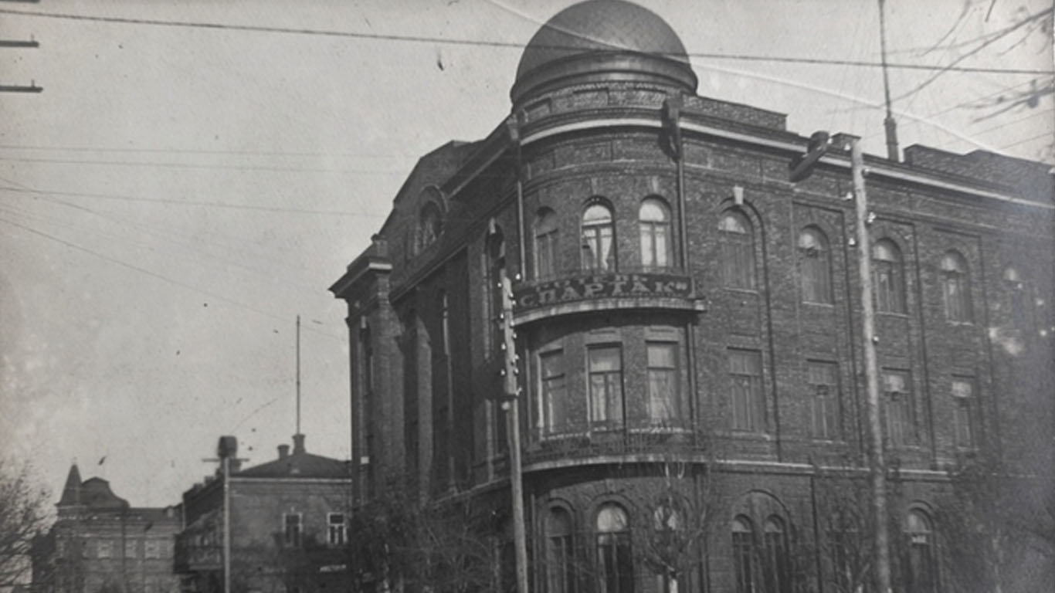
3
Будинок Еммануїла Ді Поллоне (до 2022 р. – готель «Спартак»)
Адреса: Маріуполь, віл. Харлампіївська, 13.
Рік будівництва: 1884 р.; перебудовано на початку ХХ ст.
Архітектор: невідомий.
Ймовірно, проєкт перебудови початку ХХ ст. належить В. Нільсену.
Функціональне призначення:
У 1884 р. будинок споруджено для Еммануїла Спиридоновича Ді Поллоне, співвласника судноплавної компанії. Оскільки Е. Ді Поллоне був також консулом Італії (1895,1900,1910) та Австро-Угорщини (1900, 1910), будівля слугувала приватною резиденцією й офіційним консульством цих європейських країн.
Рис. 12. Маріуполь. Будинок Е. С. Ді Поллоне, початок ХХ ст. [2]
У 1884 р. будинок побудовано двоповерховим, у стилі неокласицизму. Однак на початку ХХ ст. Еммануїл Ді Поллоне продав його лікарю-стоматологу Давиду Фельдману. Особняк було перебудовано для здачі квартир в оренду. Додався третій поверх, південне крило.
За радянські часи в будинку розташувався готель «Спартак». Після Другої світової війни замість поштового відділення, що згоріло, до готелю добудували праве п’ятиповерхове крило [2].
10

Slide 11
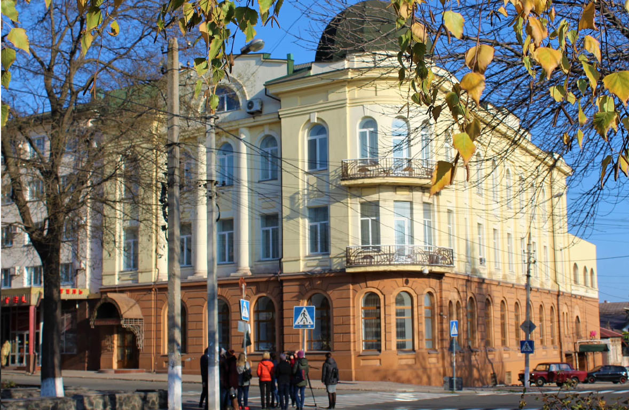
3
Будинок Еммануїла Ді Поллоне (до 2022 р. – готель «Спартак»)
Архітектурний стиль: неокласицизм, модерн.
Неокласицизм – один із стилістичних напрямів в архітектурі другої половини ХІХ – початку ХХ ст., орієнтований на відтворення особливостей класицизму попередньої доби: пропорційність і лаконізм геометричних форм, стриманий декор [5, с.178].
Стилістичні та архітектурно-конструктивні особливості:
Будинок триповерховий, із штукатуреної цеглі. На високому цоколі зведено перший поверх, прикрашений рустуванням. Другий і третій поверх правого крила «об’єднані»
Рис. 13. Маріуполь. Готель «Спартак», 2021 р. [2]
т. зв. великим ордером (ордерна декорація будівлі, в якій колони або пілястри охоплюють декілька поверхів). Зверху – лаконічний карниз та аттик з напівсферичним вікном. Ліве крило, добудоване на початку ХХ ст. у стилі модерн, є більш декоративним: кутова частина прикрашена куполом і двома відкритими напівкруглими балконами. Цілісність споруді надають перший поверх, оздоблений рустуванням, а також однакова форма вікон (перший і третій поверх – арочна, другий – прямокутна).
11

Slide 12
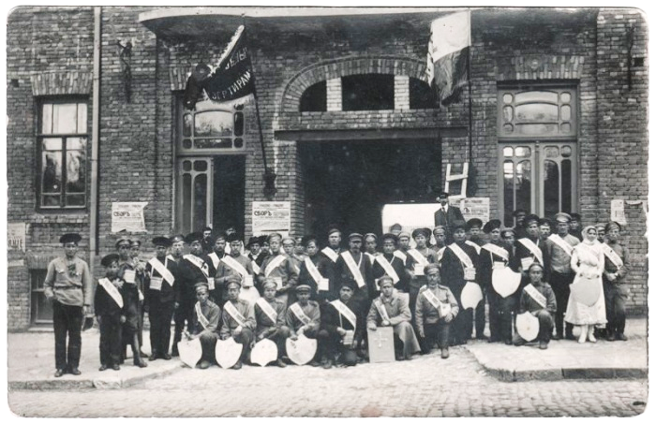
4
Будинок-притулок воїнів-інвалідів (до 2022 р. – Маріупольський краєзнавчий музей)
Адреса: м. Маріуполь, віл. Георгіївська, 20.
.
Роки будівництва: побудовано за часи Першої світової війни, відкрито в 1916 р.
Архітектор: ймовірно, Віктор Олександрович Нільсен (1871–1949).
Функціональне призначення:
Будівлю споруджено для Катеринославського губернського земського навчально-ремісничого будинку-притулку воїнів-інвалідів. Ця установа мала допомогти особам з інвалідністю внаслідок Першої світової війни засвоїти професію, яка могла б
Рис. 14. Відкриття Маріупольського будинку-притулку воїнів-інвалідів, листопад 1916 р. [6]
забезпечити їх подальше існування.
Відповідно до Статуту суспільної опіки в Російській імперії на органи місцевого самоврядування – губернські й повітові земства – покладалося завідування лікувальними та благодійними закладами, піклування про бідних, невиліковних хворих та божевільних, а також сиріт і скалічених [13, с.143–144]. За часи Першої світової війни земства беруть під соціальну опіку поранених військових. У Маріупольському будинку-притулку для них були облаштовані житлові кімнати (третій поверх), навчальні класи (другий поверх) і майстерні (підвал).
12

Slide 13
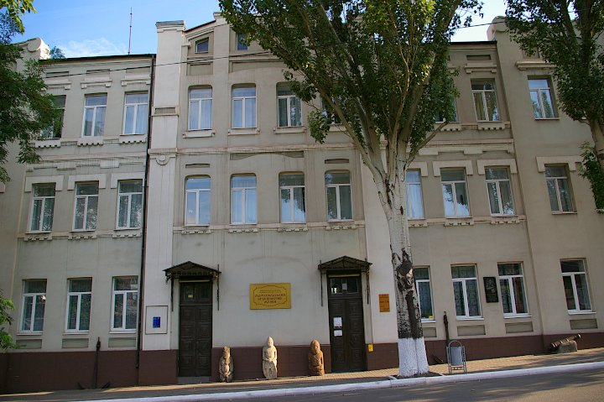
4
Будинок-притулок воїнів-інвалідів (до 2022 р. – Маріупольський краєзнавчий музей)
Архітектурний стиль: цегляний стиль (див. слайд 7), елементи модерну (див. слайд 9).
Стилістичні та архітектурно-конструктивні особливості:
Будівля – трьохповерхова, із червоної цеглі.
Центральний фасад має один центральний і два кутові ризаліти. Фотографія 1916 р. дозволяє виявити таку ознаку цегляного стилю як декор із непотинькованої цегли. Рустуванням (накладками з цегли) прикрашено пірамідальні замкові каміння, які виступають з площини арочних вікон, а також арочний заїзд.
Рис. 15. Маріупольський краєзнавчий музей, 2021 р. [6]
Вплив модерну простежується в оформленні вхідних дверей по обидві боки арочного заїзду. Центральний фасад було оздоблено балконом.
Однак первісний архітектурний образ будівлі було втрачено в результаті чисельних перебудов. У 1927 р., 1937-1940 рр. цегляна кладка була вкрита шаром штукатурки. Із центрального фасаду прибрали балкон, із заднього – відкриту терасу-балюстраду. У 1978 р. було закладено арочний заїзд у двір. Фасад покрили модною на той час «шубою» (піщано-цементний розчин, нанесений на стіну).
13

Slide 14
Висновки
Таблиця 1. Екскурсійні об'єкти та основні питання тексту екскурсії
Об’єкти показу | Основні питання | Рік побудови | Функціональне призначення | Архітектурний стиль
Будівля за адресою вул. Італійська, 115 | Особливості архітектури закладів освіти початку ХХ ст. | 1910 р. | Будівля жіночого єпархіального училища | Цегляний стиль, неоренесанс
Будівля за адресою вул. Семенишина, 49 | Віктор Нільсен – міський архітектор Маріуполя в 1901-1920 рр. | 1915 р. | Індивідуальний житловий будинок Віктора Нільсена | Неоготика, модерн
Будівля за адресою вул. Харлампіївська, 13 | Міські садиби кінця ХІХ – початку ХХ ст. | 1884 р., перебудовано на початку ХХ ст. | Резиденція Еммануїла Ді Поллоне, консула Італії та Австро-Угорщини | Неокласицизм, модерн
Будівля за адресою вул. Георгіївська, 20 | Особливості архітектури земських закладів соціальної опіки початку ХХ ст. | 1916 р. | Катеринославський губернський земський навчально-ремісничий будинок-притулок воїнів-інвалідів | Цегляний стиль, елементи модерну
Отже, громадські споруди Маріуполя початку ХХ ст. були побудовані в цегляному стилі (історизм). Це робило громадські споруди більш монументальними. Проєкти житлових будинків початку ХХ ст. містять елементи модерну, що свідчить про інтерес заможних мешканців Маріуполя до архітектурних інновацій.
14

Slide 15
Список використаних джерел
1.Будинок Нільсена в Маріуполі // Зabytki.ua. URL: https://zabytki.in.ua/uk/2814/budinok-nilsena-v-mariupoli (дата звернення: 20.04.2025).
2.Готель «Спартак»: архітектурний скарб крізь епохи // Про місто Марії. 2025. 25 січн. URL: https://mistomariupol.com.ua/uk/gotel-spartak-arhitekturnyj-skarb-kriz-epohy/ (дата звернення: 20.04.2025).
3.Єпархіальне училище // Про місто Марії. 2022. 7 лют. URL: https://mistomariupol.com.ua/uk/27716-2/# (дата звернення: 20.04.2025).
4.Коптєва Г. Л. Конспект лекцій з курсу «Історія мистецтв, архітектури та містобудування»: середини XIX – початку XX ст. (для студентів 4 курсу денної форми навчання напряму підготовки 6.060102 – «Архітектура» спеціальності – «Містобудування») / ХНАМГ. Харків, 2012. 157 с.
5.Леонтьєв Д. В. Архітектура України: від античності до нашого часу: велика ілюстр. енцикл. Харків: Ранок, 2010. 223 c.
6.Маріупольська архітектура. Імперський період // Про місто Марії. 2023. 19 липн. URL: https://mistomariupol.com.ua/uk/mariupolska-arhitektura-imperskyj-period/ (дата звернення: 20.04.2025).
7.Маріупольський краєзнавчий музей // Зabytki.ua. URL: https://zabytki.in.ua/uk/2730/mariupolskii-kraieznavchii-muzei (дата звернення: 20.04.2025).
8.Новікова С. В. Маріупольське єпархіальне училище. Україна у світовому історичному просторі : зб. матеріалів Всеукр. наук.-практ. конф., м. Маріуполь, 21 квіт. 2017 р. / під заг. ред. К. В. Балабанова. Маріуполь: МДУ, 2017. С. 169–171. URL: https://repository.mu.edu.ua/jspui/handle/123456789/2629 (дата звернення: 20.04.2025).
9. Пономарьова І. Маріуполь на хвилях історії (1780 – 2022 рр.). Київ: ТОВ «Видавництво Кліо», 2024. 368 с.
10.Романцов В. М. Українська революція. Події 1917 р. в Маріуполі. Вісник Маріупольського державного університету. Серія: Історія. Політологія. 2017. Вип. 19. С. 47-59. URL: http://nbuv.gov.ua/UJRN/Vmdu_ip_2017_19_8 (дата звернення: 20.04.2025).
11.Руйнування Маріупольського краєзнавчого музею // Маріупольський краєзнавчий музей. URL: https://mariupol-museum.org.ua/pro-muzej/rujnuvannya-mariupolskogo-krayeznavchogo-muzeyu/ (дата звернення: 20.04.2025).
12.Степура А. Архітектурні втрати Маріуполя: пам'ятники, які знищили росіяни // Суспільне Донбас. 2023. 27 лют. URL: https://suspilne.media/donbas/362554-arhitekturni-vtrati-mariupola-pamatniki-aki-znisili-rosiani/ (дата звернення: 20.04.2025).
13.Ступак Ф. Я. Діяльність земств у галузі суспільної опіки та доброчинності. Наука. Релігія. Суспільство. 2009. № 4. С. 143 – 148.
14.Сухаревський К. В. «Цегляний стиль» в архітектурі університетських будівель України у другій половині XIX cт. Сучасні проблеми архітектури та містобудування. 2016. Вип. 42. С.115 - 119. URL: http://nbuv.gov.ua/UJRN/Spam_2016_42_18 (дата звернення: 20.04.2025).
15.Троценко Л. Два зруйновані університети Маріуполя продовжать роботу в Києві та Дніпрі // Korrespondent.net. 2022. 14 квітн. URL: https://ua.korrespondent.net/ukraine/4469549-dva-zruinovani-universytety-mariupolia-prodovzhat-robotu-v-kyievi-ta-dnipri (дата звернення: 20.04.2025).
16.У Маріуполі окупанти знищили цінні конструкції Будинку Нільсена // Сайт Маріуполя 0629.com.ua. 2024. 23 травн. URL: https://www.0629.com.ua/news/3780840/u-mariupoli-okupanti-znisili-cinni-konstrukcii-budinku-nilsena-foto (дата звернення: 20.04.2025).

